Slide 1

Rozliczenie wspólnych wydatków etap I
Mateusz Orzełowski,
Krzysztof Czaplicki,
Rafał Kowalczuk, Maja Berej

Slide 2
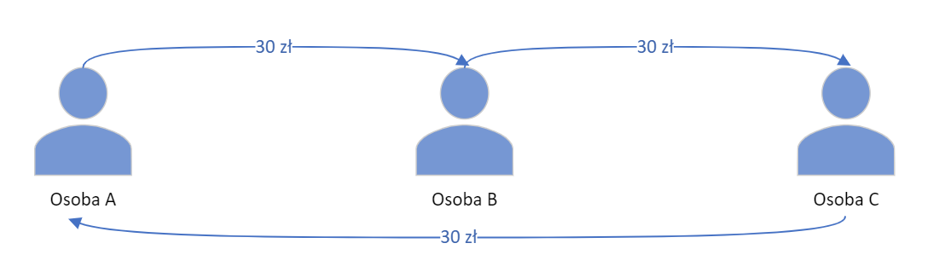
Rozliczenie wspólnych wydatków

Slide 3
Diagram uml

Slide 4
Klasy programu
Transaction
TransactionGraph
User
TransactionReader
Protocol
Client
Server
App
Database

Slide 5
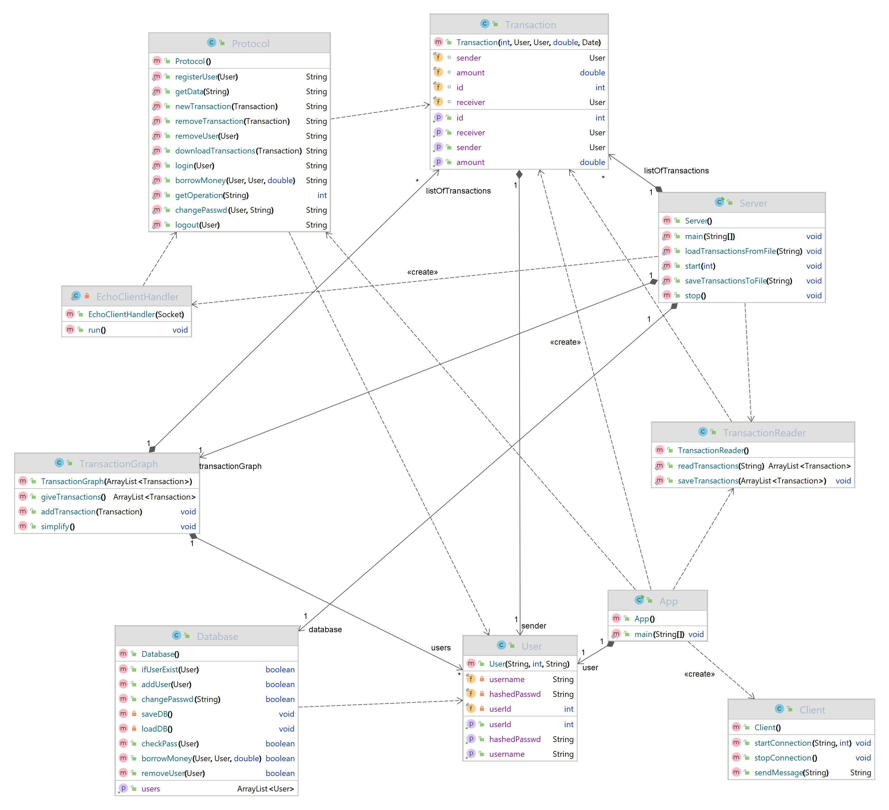

Slide 6
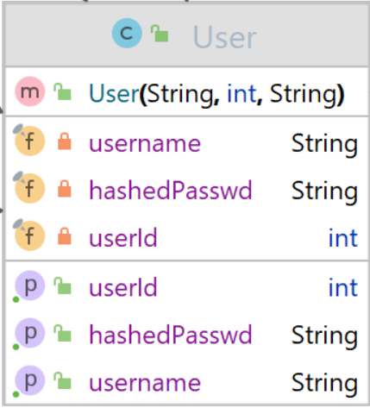
Klasa User
Przechowuje dane użytkownika

Slide 7
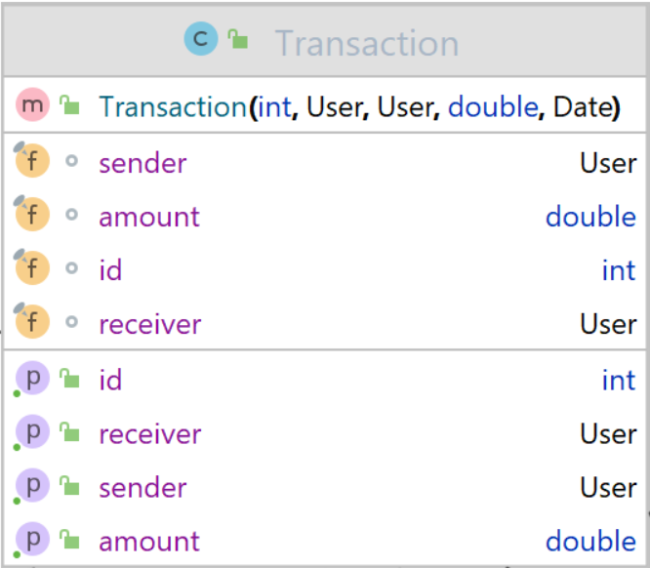
Klasa Transaction
Zawiera wykonaną transakcję

Slide 8
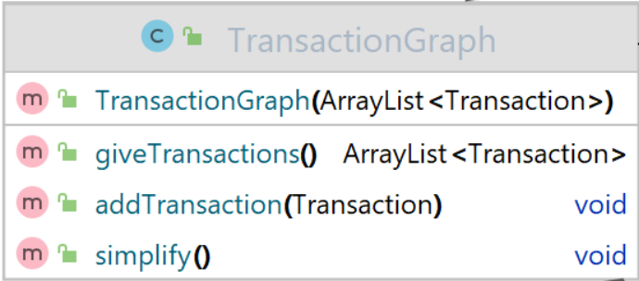
Klasa TransactionGraph
Przechowuje graf wszystkich transakcji
Upraszcza graf
Konstuktor – tworzenie wierzchołków

Slide 9
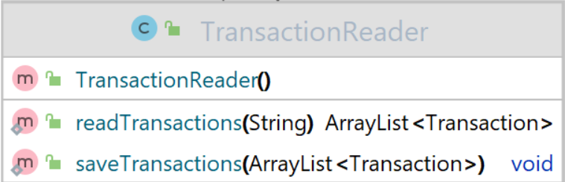
Klasa TransactionReader
Odczytuje transakcje z pliku
Zapisuje transakcje do pliku

Slide 10
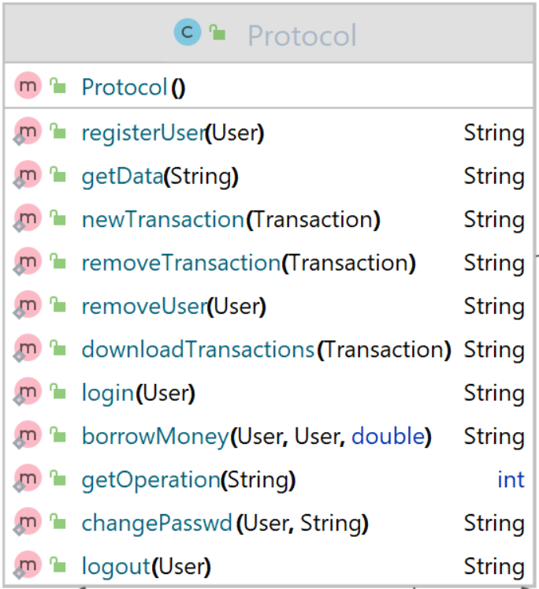
Klasa Protocol
Służy do komunikacji pomiędzy aplikacją a serwerem

Slide 11
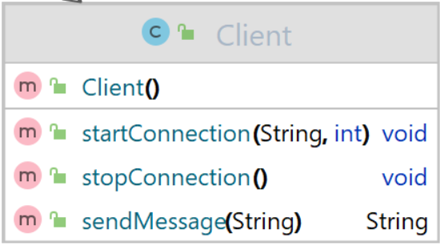
Klasa Client
Klient łączący się z serwerem

Slide 12
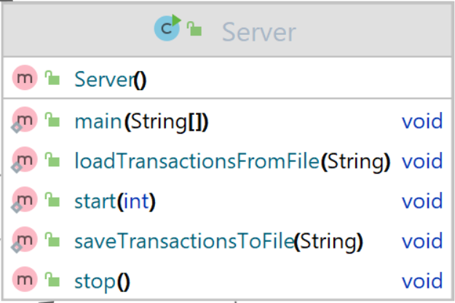
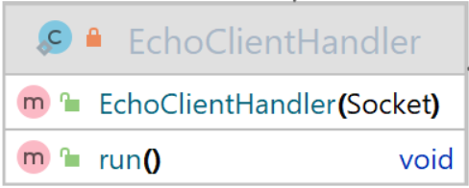
Klasa Server
Aplikacja spajająca wszystkie elementy serwera

Slide 13
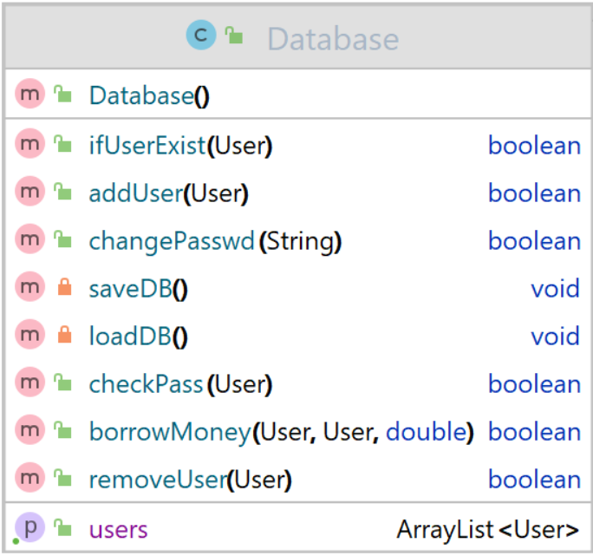
Klasa Database
Obsługuje bazę danych

Slide 14
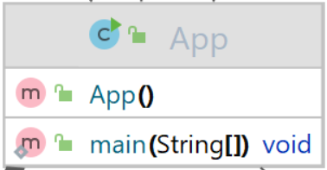
Klasa App
Aplikacja działająca na komputerze użytkownika
Implementuje GUI

